Slide 1


Роль психолого-педагогического консилиума в организации специальных условий обучения ребенка с ОВЗ
Государственное бюджетное общеобразовательное учреждение
г. Москвы «Школа № 1862»
Педагог - психолог
Девяткина Полина Сергеевна
Учитель – дефектолог
Зыбарева Наталья Николаевна

Slide 2
Комиссия или консилиум?
Государственное бюджетное общеобразовательное учреждение
г. Москвы «Школа № 1862»

Slide 3

Комиссия или консилиум?
Государственное бюджетное общеобразовательное учреждение
г. Москвы «Школа № 1862»
Центральная психолого-медико-педагогическая комиссия города Москвы (ЦПМПК г. Москвы)
Психолого-педагогический консилиум в Школе (ППк)
Разрабатывает рекомендации по созданию условий для получения ранней комплексной помощи
Разрабатывает рекомендации по созданию специальных условий для получения образования обучающимися с ОВЗ, инвалидностью (общее образование, профессиональное образование и обучение, дополнительное образование)
Разрабатывает рекомендации по созданию специальных условий при проведении ГИА
Проводится только в присутствии ребенка
Необходимо медицинское заключение
Выявляет трудности в освоении образовательных программ
Выявляет особенности в развитии, социальной адаптации и поведении обучающихся
Осуществляет организацию психолого-педагогической помощи обучающимся
Может проводится как очно, так и заочно

Slide 4
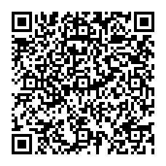
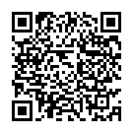
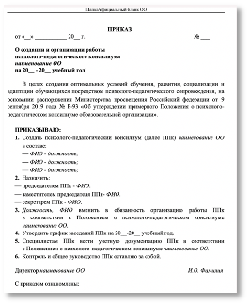
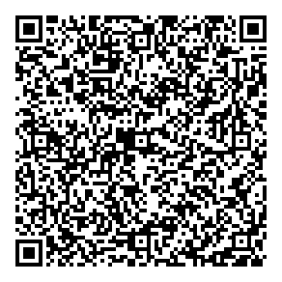
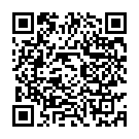
Нормативные документы
Государственное бюджетное общеобразовательное учреждение
г. Москвы «Школа № 1862»
Центральна психолого-медико-педагогическая комиссия города Москвы (ЦПМПК г. Москвы)
Приказ Минобрнауки России от 20.09.2013 N 1082 «Об утверждении Положения о психолого-медико-педагогической комиссии»
Приказ Департамента образования и науки города Москвы от 11 ноября 2021 № 678 «О совершенствовании работы Центральной психолого-медико-педагогической комиссии города Москвы»
Психолого-педагогический консилиум в Школе (ППк)
Приказ Департамента образования и науки города Москвы от 12 ноября 2021 № 682 «Об утверждении стандарта деятельности государственных ОО, подведомственных ДОНМ города Москвы, по созданию специальных условий для получения образования обучающимися с ОВЗ»
Распоряжение от 9 сентября 2019 г. № Р-93 «Об утверждении примерного положения о психолого-педагогическом консилиуме образовательной организации»
Локальные акты образовательных организаций

Slide 5
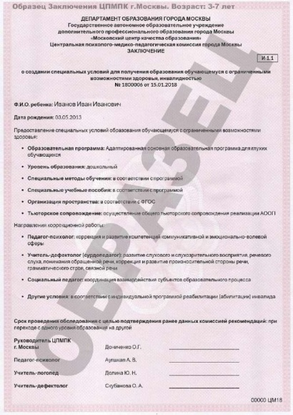
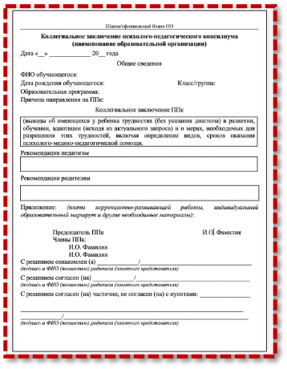
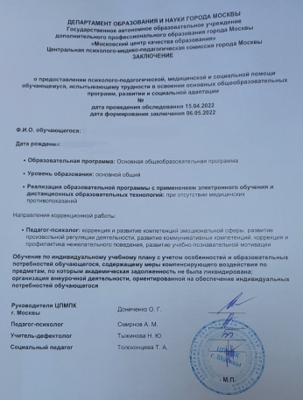
Содержание заключения
Государственное бюджетное общеобразовательное учреждение
г. Москвы «Школа № 1862»
Центральная психолого-медико-педагогическая комиссия города Москвы (ЦПМПК г. Москвы)
Психолого-педагогический консилиум в Школе (ППк)
Заключение ППк конкретизирует, дополняет рекомендации ЦПМПК и могут включать в том числе:
Заключение о создании специальных условий для получения образования обучающемуся с ограниченными возможностями здоровья, инвалидностью
разработку адаптированной основной общеобразовательной программы;
разработку индивидуального учебного плана обучающегося;
адаптацию учебных и контрольно-измерительных материалов;
регламентацию предоставления услуг тьютора, ассистента (помощника)
Заключение об оказании психолого-педагогической помощи, обучающемуся, испытывающему трудности в освоении основных (обще)образовательных программ, развитии и социальной адаптации

Slide 6
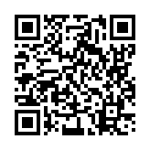
Организация тьюторского сопровождения*
Государственное бюджетное общеобразовательное учреждение
г. Москвы «Школа № 1862»
Центральная психолого-медико-педагогическая комиссия города Москвы (ЦПМПК г. Москвы)
Психолого-педагогический консилиум в Школе (ППк)
Уточнение и конкретизация организации тьюторского сопровождения:
Письмо Министерства просвещения РФ от 20 февраля 2019 г. № ТС-551/07
«О сопровождении образования обучающихся с ОВЗ и инвалидностью»
Форма сопровождения
Общее
Групповое
Индивидуальное
Требования к образованию
Должностные обязанности
Период сопровождения
Определение уровня образования, на который предоставляется тьюторское сопровождение
Постоянное
На промежуток времени

Slide 7
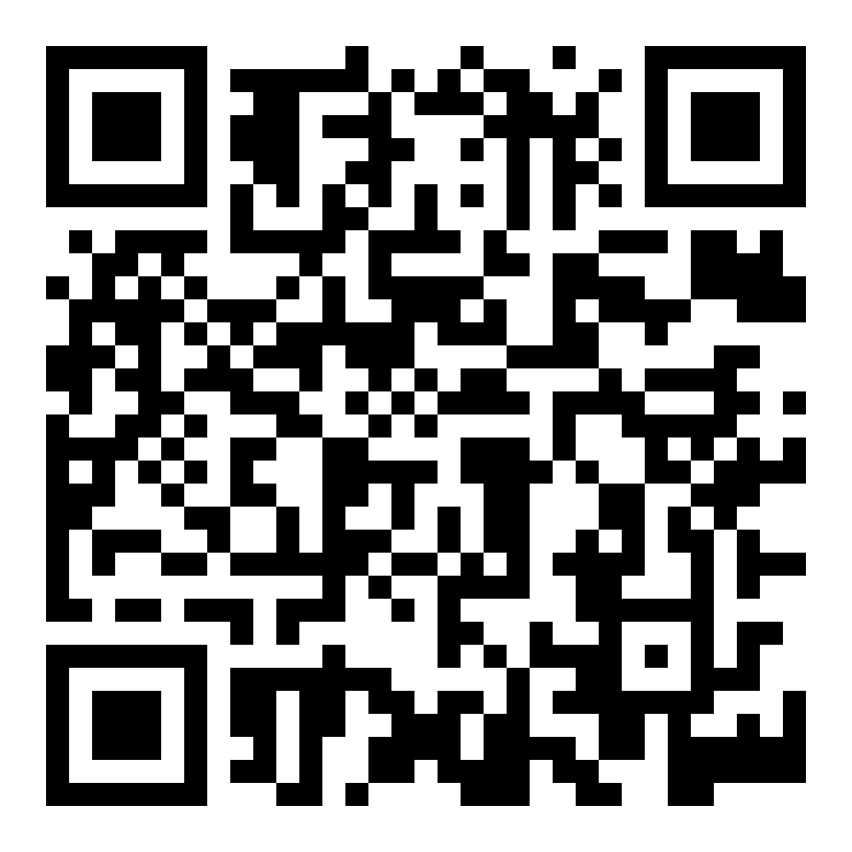
ИНТЕРАКТИВНОЕ ЗАДАНИЕ 1
Государственное бюджетное общеобразовательное учреждение
г. Москвы «Школа № 1862»
Функции ЦПМПК и ППк (learningapps.org)

Slide 8
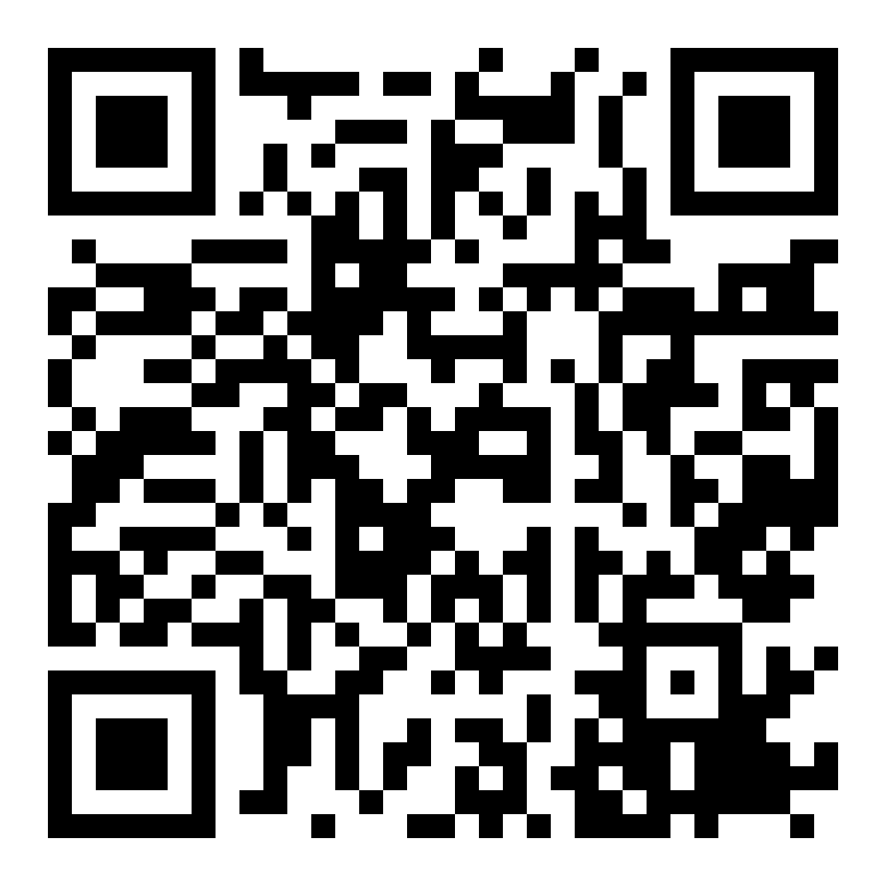
ИНТЕРАКТИВНОЕ ЗАДАНИЕ 2
Государственное бюджетное общеобразовательное учреждение
г. Москвы «Школа № 1862»
Организация тьюторского сопровождения (learningapps.org)

Slide 9
Психолого-педагогический консилиум в Школе
Государственное бюджетное общеобразовательное учреждение
г. Москвы «Школа № 1862»

Slide 10

ППк в Школе: для кого?
Государственное бюджетное общеобразовательное учреждение
г. Москвы «Школа № 1862»
Обучающиеся с ограниченными возможностями здоровья и (или) инвалидностью
Обучающиеся, испытывающие трудности в освоении основных общеобразовательных программ, развитии, социальной адаптации
Обучающиеся по индивидуальному учебному плану/учебному расписанию на основании медицинского заключения
Дети, находящиеся в трудной жизненной ситуации
Дети, находящиеся в социально опасном положении
Обучающиеся
«групп риска»
Высокомотивированные и одаренные обучающиеся

Slide 11
Государственное бюджетное общеобразовательное учреждение
г. Москвы «Школа № 1862»
ППк в Школе: алгоритм взаимодействия
Шаг №1
Шаг №2
Психолого-педагогическое сопровождение в школе
Запрос от родителя или педагога
Заявление (согласие) от родителя
Шаг №5
Проведение заседания ППк
Шаг №3
Шаг №4
Рекомендации пройти Центральную психолого-педагогическую комиссию
Заявление и характеристика от педагога
Проведение психолого-педагогической диагностики

Slide 12
Государственное бюджетное общеобразовательное учреждение
г. Москвы «Школа № 1862»
ППк в Школе: направления работы
Психолого-педагогическое сопровождение в Школе
Рекомендации пройти Центральную психолого-педагогическую комиссию
Дополнительные занятия с учителем (создание индивидуального учебного плана и тп)
Индивидуальные/групповые занятия с учителем-логопедом
Занятия с педагогом-психологом (мини группы/индивидуально)
Сопровождение социальным педагогом
Получение рекомендаций в течении учебного года
Предоставление родителем заключения ЦПМПК в Школу
Обучающийся, испытывающий трудности в освоении основных общеобразовательных программ
Обучающийся с ограниченными возможностями здоровья
Психолого-педагогическое сопровождение в Школе
Создание специальных условий обучения

Slide 13
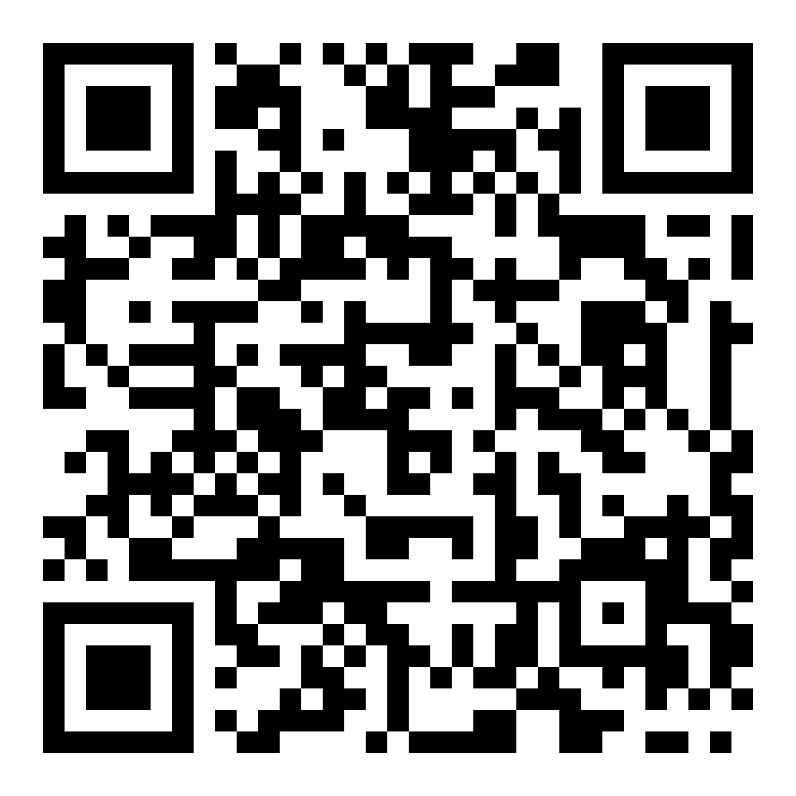
ИНТЕРАКТИВНОЕ ЗАДАНИЕ 3
Государственное бюджетное общеобразовательное учреждение
г. Москвы «Школа № 1862»
ППк в Школе: алгоритм взаимодействия (learningapps.org)

Slide 14
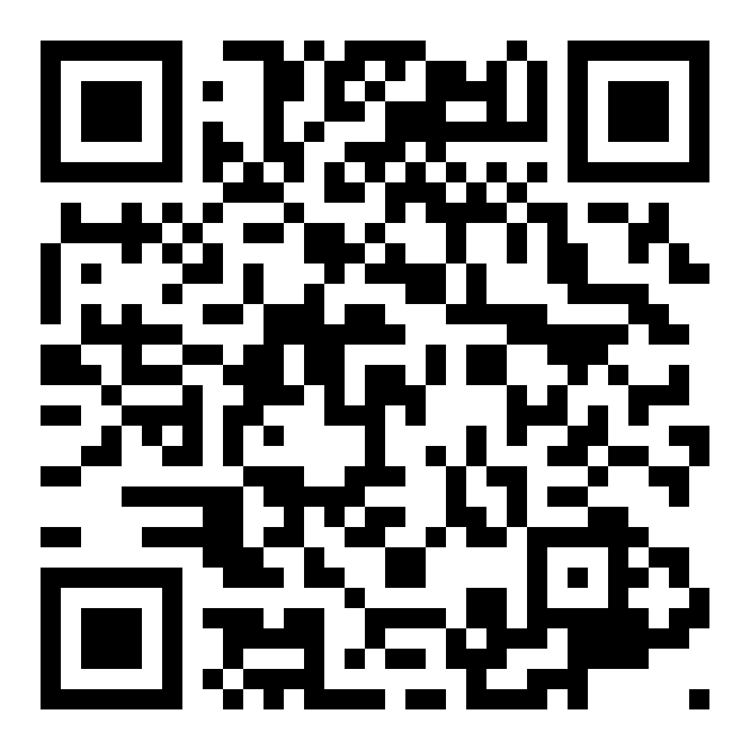
ИНТЕРАКТИВНОЕ ЗАДАНИЕ 4
Государственное бюджетное общеобразовательное учреждение
г. Москвы «Школа № 1862»
ППк в Школе: направления работы (learningapps.org)

Slide 15
Психолого-педагогический консилиум и ребенок с ОВЗ
Государственное бюджетное общеобразовательное учреждение
г. Москвы «Школа № 1862»

Slide 16
Государственное бюджетное общеобразовательное учреждение
г. Москвы «Школа № 1862»
Система комплексной помощи ребенку с ОВЗ
Психолого-педагогическая служба сопровождения в Школе
Психолого-педагогический консилиум в Школе (ППк)
Обеспечение специальных образовательных условий
Предоставление коррекционно-развивающих занятий
Сопровождение образовательного процесса
Определение индивидуальных особенностей ребенка
Мониторинг развития ребенка
Определение траектории индивидуального развития ребенка
Предоставление непрерывной комплексной помощи детям с ОВЗ
Развитие социальной и коммуникативной компетентности для успешной социализации ребенка с ОВЗ
Принятие ребенка с ОВЗ как равного всеми участниками образовательных отношений

Slide 17
Государственное бюджетное общеобразовательное учреждение
г. Москвы «Школа № 1862»
Алгоритм действий ППк
Анализ заключения ЦПМПК г. Москвы
Анализ ресурсной базы Школы, определение специалистов сопровождения
Проектирование Адаптированной основной общеобразовательной программы
Комплексная диагностика
Проектирование индивидуального образовательного маршрута
Обеспечение специальных образовательных условий
Мониторинг достаточности специальных образовательных условий
1
2
3
4
5
6
7

Slide 18
Государственное бюджетное общеобразовательное учреждение
г. Москвы «Школа № 1862»
ППк в для семьи ребенка с ОВЗ
Определение объема и формы коррекционных занятий
Уточнение содержания коррекционной помощи
Проектирование коррекционно-образовательного пространства
Определение индивидуальных специальных условий проведения к/р
Отслеживание динамики развития и образовательных результатов
Индивидуализация специальных образовательных условий

Slide 19
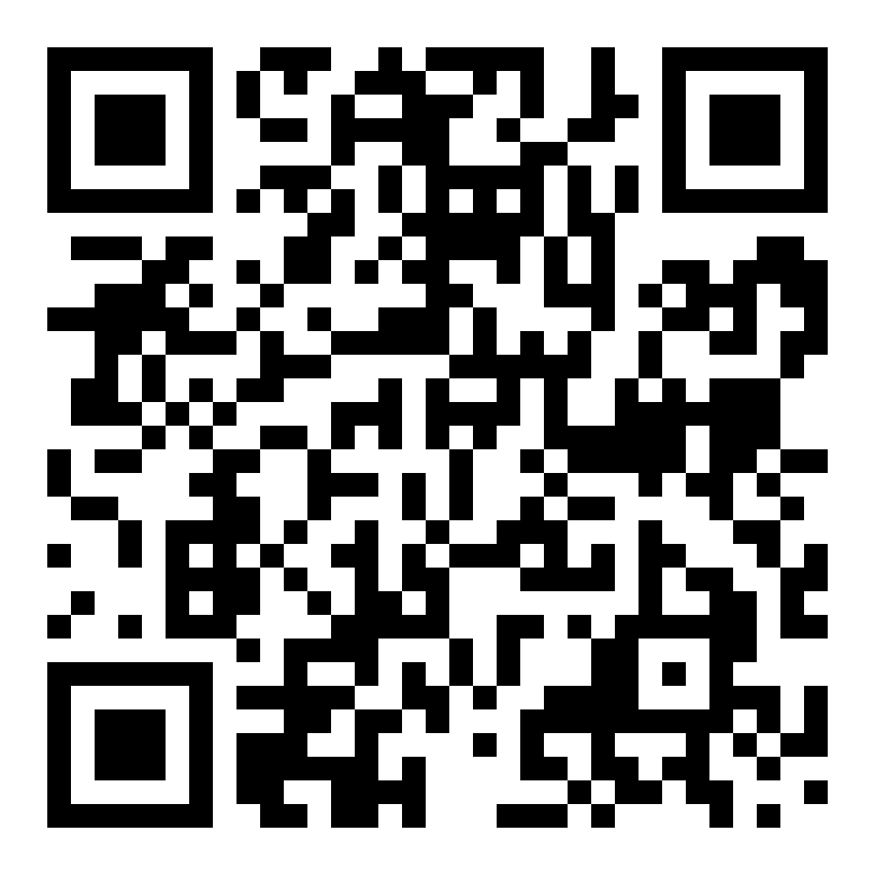
ИНТЕРАКТИВНОЕ ЗАДАНИЕ 5
Государственное бюджетное общеобразовательное учреждение
г. Москвы «Школа № 1862»
Система комплексной помощи ребенку с ОВЗ (learningapps.org)

Slide 20
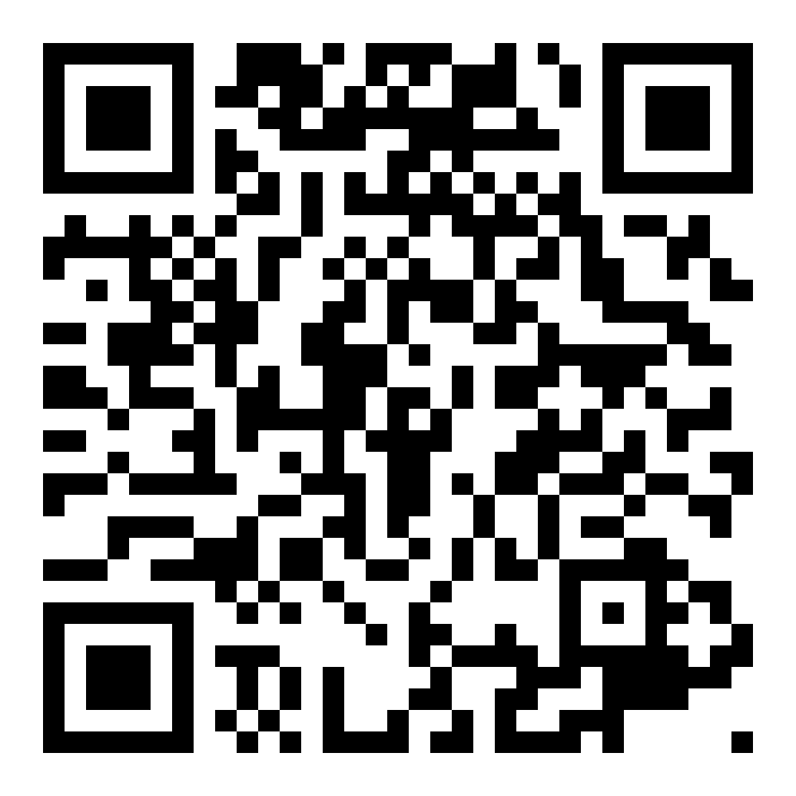
ИНТЕРАКТИВНОЕ ЗАДАНИЕ 6
Государственное бюджетное общеобразовательное учреждение
г. Москвы «Школа № 1862»
Алгоритм действий ППк по созданию специальных условий обучения ребенка с ОВЗ (learningapps.org)

Slide 21


Контакты
Государственное бюджетное общеобразовательное учреждение
г. Москвы «Школа № 1862»
Центральная психолого-медико-педагогическая комиссия г.Москвы
Тел.: 8 (499) 322-34-30
Сайт: info.cpmpk@mcko.ru
ГБУ Городской психолого-педагогический центр ДОНМ
Отдел сопровождения реализации ФГОС
Тел.: + 7 (499) 172-11-97
Сайт: gppc.ru
ГБОУ Школа №1862
Тел.: +7 (499) 619-58-54
E-mail: 1862@edu.mos.ru
Сайт: sch1862u.mskobr.ru

Slide 22
КЕЙСЫ
Государственное бюджетное общеобразовательное учреждение
г. Москвы «Школа № 1862»

Slide 23
КЕЙС 1
Государственное бюджетное общеобразовательное учреждение
г. Москвы «Школа № 1862»
Запрос со стороны мамы на проведение обследования.
Жалобы: трудности по предмету русский язык, не ставит точку, пишет новое предложение с маленькой буквы, небрежные работы в тетради.
Невнимательна при выполнении домашнего задания, трудно заставить делать уроки, если нет желания, может учиться лучше.
Мама сомневается в компетентности педагога, правильном выборе индивидуальных приемов работы с ребенком.

Slide 24
Какие формы работы специалистов консилиума должны быть выбраны?
Государственное бюджетное общеобразовательное учреждение
г. Москвы «Школа № 1862»
Консультирование педагога
Комплексная диагностика группы специалистов
Занятия с ребенком
Посещение уроков
Курсовая подготовка педагога
Направление на ЦПМПК

Slide 25
Государственное бюджетное общеобразовательное учреждение
г. Москвы «Школа № 1862»
1. Проведение комплексного обследования группой специалистов:
учитель-логопед
учитель-дефектолог
педагог-психолог
2. Наблюдение за ребенком в урочной
деятельности (педагог-психолог)
3. Сбор сведений педагогов, работающих с
ребенком
4. Выработка совместных рекомендаций
5. Консультирование родителей и педагога

Slide 26
КЕЙС 2
Государственное бюджетное общеобразовательное учреждение
г. Москвы «Школа № 1862»
Ребенок обучается по программе АООП ТНР, вариант 5.2.
Программный материал осваивает частично. Освоение программы менее 50%. Контрольные работы не выполняет.
Действия консилиума образовательной организации?

Slide 27
Государственное бюджетное общеобразовательное учреждение
г. Москвы «Школа № 1862»
Проведение обследования специалистами ППк
Составление заключения ППк
Оформление рекомендаций педагогам, специалистам и родителям

Slide 28
Государственное бюджетное общеобразовательное учреждение
г. Москвы «Школа № 1862»
Заключение психолого-педагогического консилиума
Обучающийся испытывает устойчивые трудности освоения АООП НОО обучающихся с ТНР, вариант 5.2. С выполнением контрольных работ не справился. Динамика освоения программного материала составляет менее 50 %.

Slide 29
Государственное бюджетное общеобразовательное учреждение
г. Москвы «Школа № 1862»
Рекомендации педагогам и специалистам
Подготовить пакет документов для направления на ЦПМПК города Москвы с целью уточнения образовательного маршрута.

Slide 30
Государственное бюджетное общеобразовательное учреждение
г. Москвы «Школа № 1862»
Рекомендации родителям
Рекомендуется запись на ЦПМПК с целью уточнения/изменения образовательного маршрута.

Slide 31
КЕЙС 3
Государственное бюджетное общеобразовательное учреждение
г. Москвы «Школа № 1862»
Ребенок обучается в классе по АООП НОО, вариант 8.2. В классе 15 обучающихся, имеющих ЗПР. Ребенок демонстрирует нежелательные формы поведения, низкую социальную адаптацию. В заключение ЦПМПК рекомендовано общее тьюторское сопровождение реализации АООП. Необходимо ли организовывать тьюторское сопровождение и кто принимает об этом решение?

Slide 32
Государственное бюджетное общеобразовательное учреждение
г. Москвы «Школа № 1862»
ПРОТОКОЛ психолого-педагогического консилиума от ___________ г.
Повестка дня:
1.Вопрос о предоставлении тьюторского сопровождения обучающимся с ОВЗ и инвалидностью
Заслушали:
1. Классных руководителей: ……. «Индивидуальные особенности обучающихся с ОВЗ и инвалидностью».
2. Педагогов-психологов: …. «Результаты обследования обучающихся с ОВЗ и инвалидностью».
Ход заседания:
1. Рассмотрели характеристику индивидуально-психологических особенностей обучающихся с ОВЗ и инвалидностью (см. Приложение к протоколу)
2. Проанализировали образовательную ситуацию обучающихся с ОВЗ и инвалидностью ……ФИО
Решение консилиума:
1.Установить тьюторское сопровождение на период с сентября по май 2019-2020гг обучающимся с ОВЗ и инвалидностью в соответствии с нижеприведенным списком

Slide 33
Государственное бюджетное общеобразовательное учреждение
г. Москвы «Школа № 1862»
Девяткина Полина Сергеевна
p.devyatkina@sch1862.ru
Зыбарева Наталья Николаевна
n.zybareva@sch1862.ru

